Slide 1

https://github.com/rottabonus/SpringGenesys

Slide 2
Tiimin jäsenet
Felix Hallenberg
Janne Holma
Ilkka Katajamäki
Topi Kettunen
Risto Vesanto

Slide 3
Projektin aihe
Kyselyiden vastaamiseen ja vastausten hakemiseen tarvittavan REST-rajapinnan toteuttaminen.
Kyselyn luomisen ja hallinnan toteuttaminen (käyttöliittymä ja back-end).

Slide 4
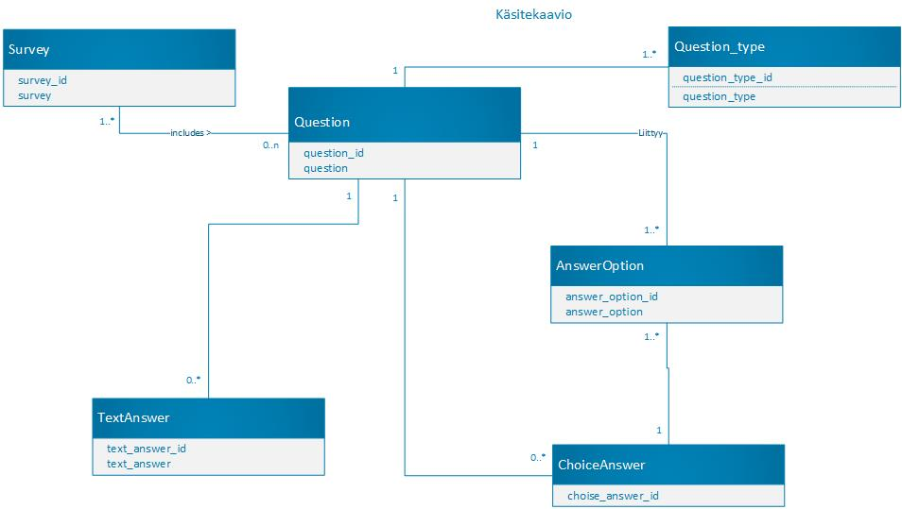
Käsitekaavio

Slide 5
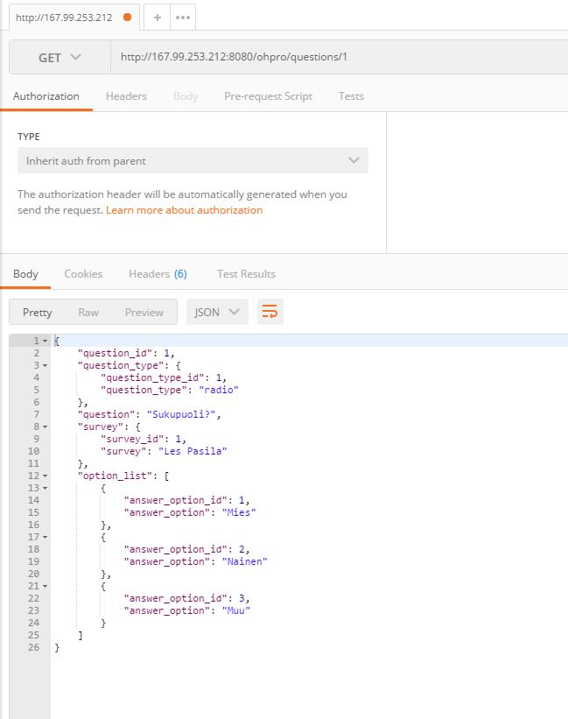
GET-toiminnallisuus
Yksi kysymys:
URL:n viimeinen numero
Vastaa question_id:tä

Slide 6
POST-toiminnallisuus

Slide 7
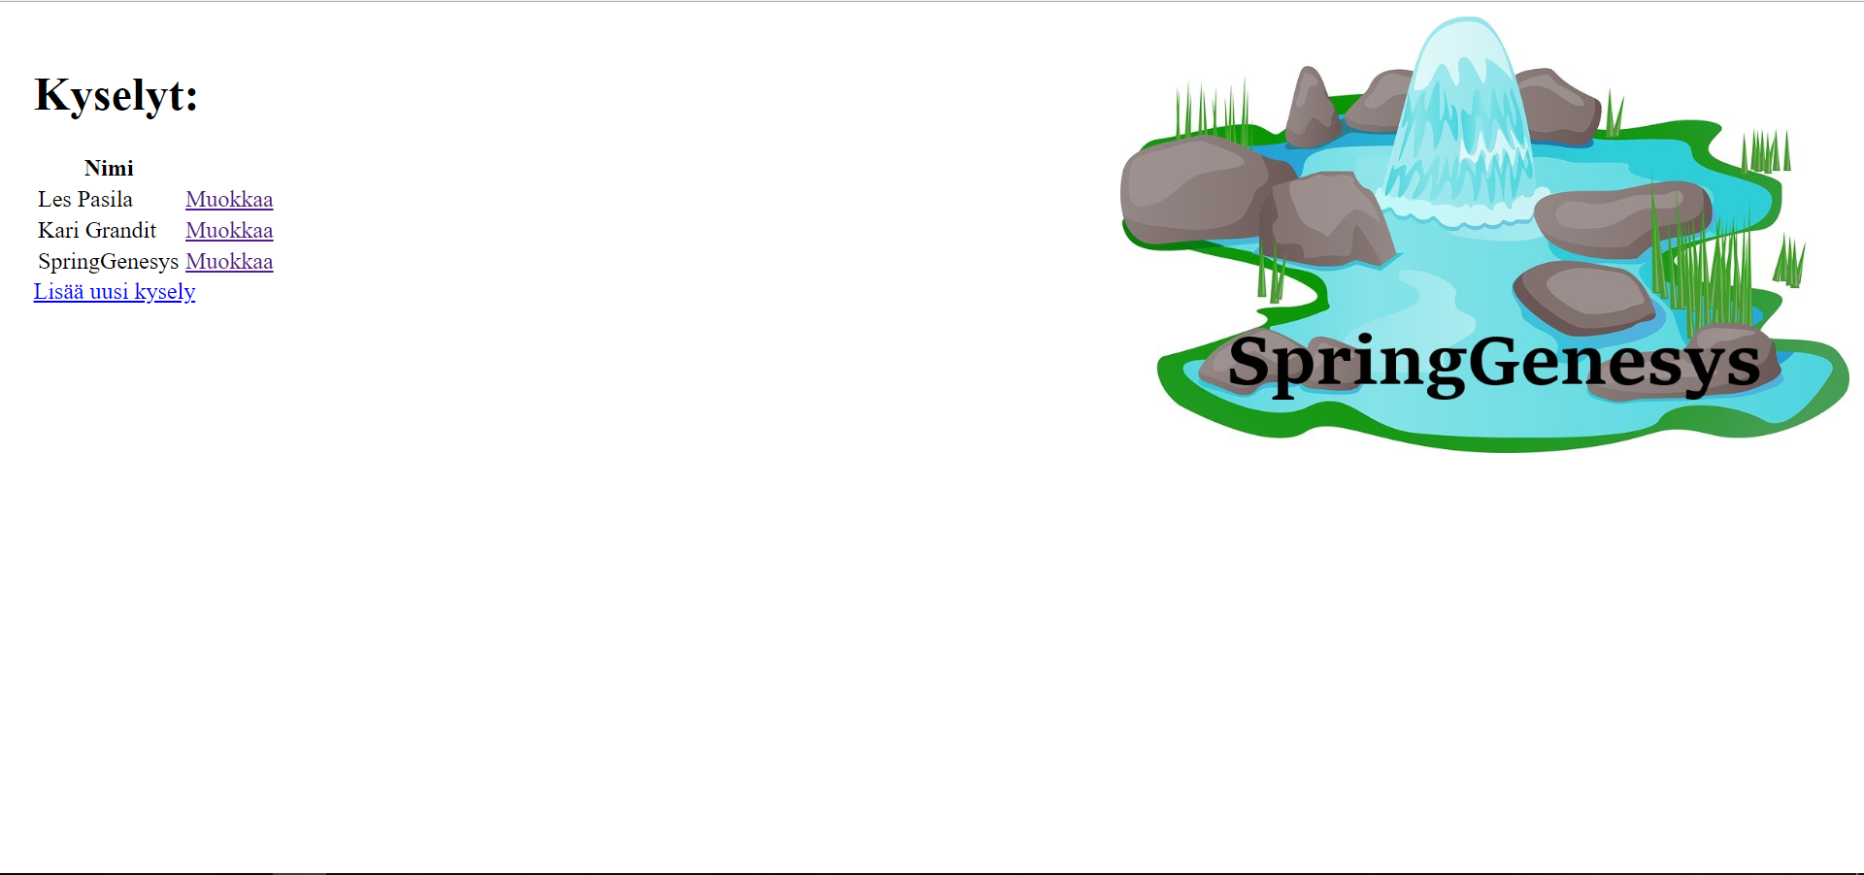
Kyselyn luonti Thymeleaf

Slide 8
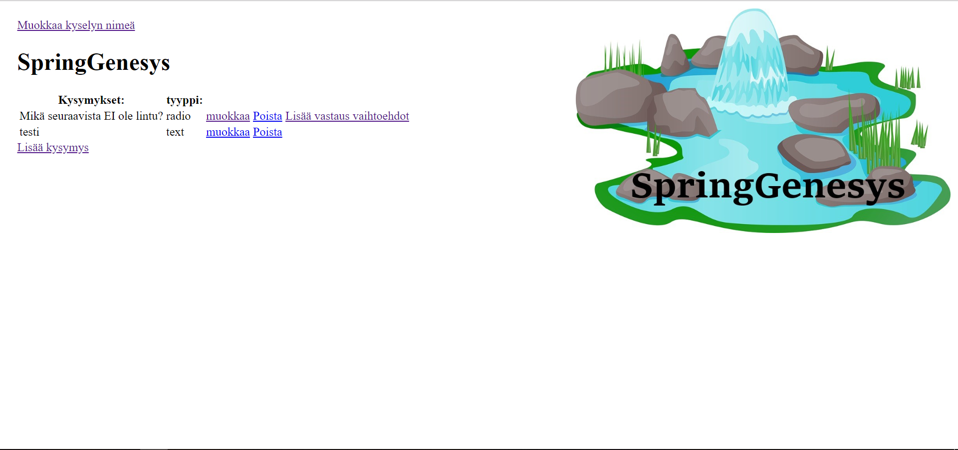

Slide 9
